Slide 1
TP N°3: Soluciones 1
Preparación de una solución. Unidades de concentración

Slide 2
Materiales
Soluto: 5 g CuSO₄.5H₂0
Solvente: agua destilada

Slide 3
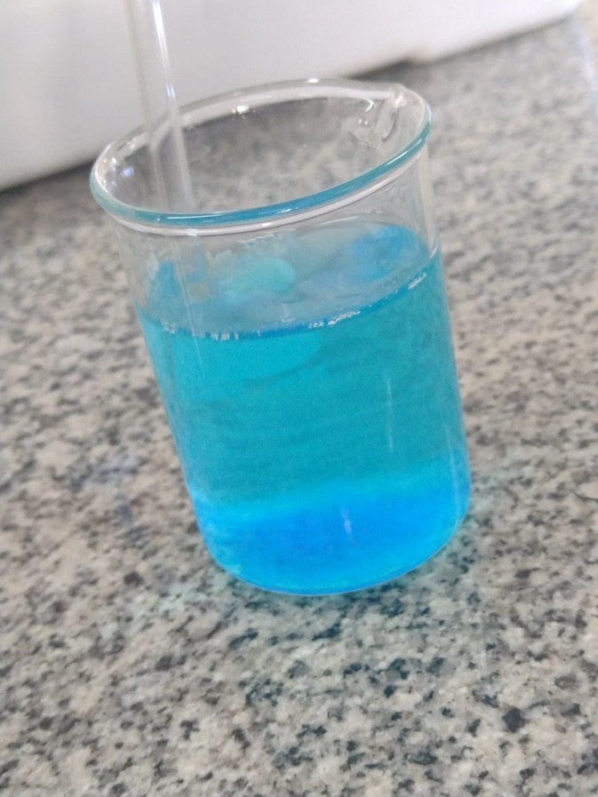
Ver solubilidad del st a la Temperatura de trabajo (Solub 20°C= 20,7 g/100 g)
Pasar el soluto a vaso de precipitados, agregar aproximadamente 80 ml de agua destilada.
Agitar con varilla de vidrio hasta disolución completa
Pasar con embudo a matraz de 100 ml y completar con agua destilada hasta marca del aforo
Tapar y agitar. (5%p/v)

Slide 4
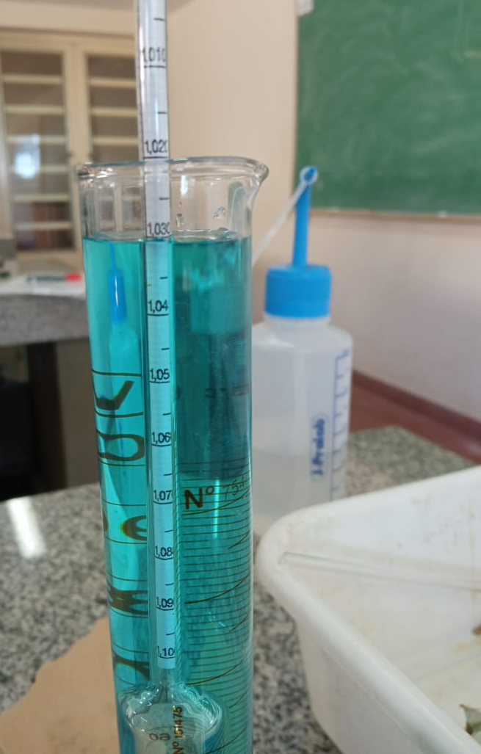
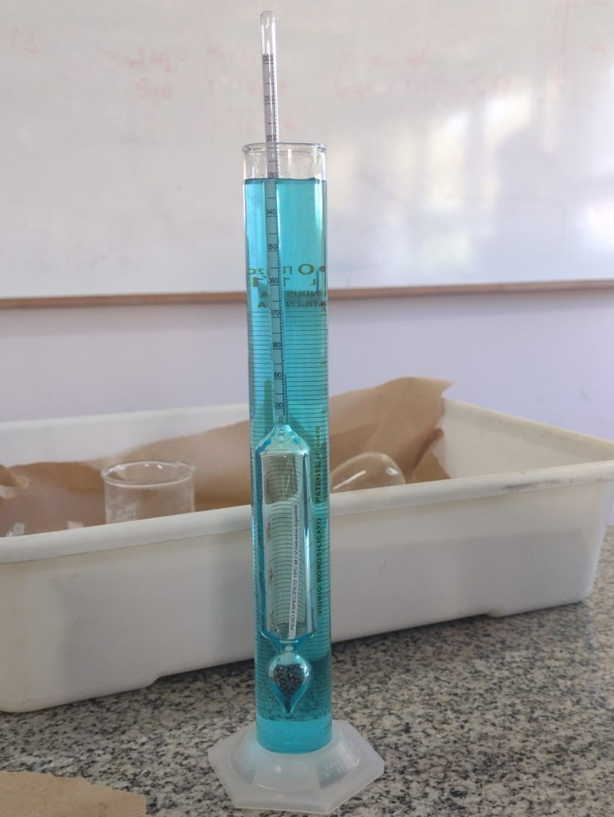
Para medir la densidad de la solución
Usar una balanza: medir con exactitud un volumen de solución y pesarlo
Utilizar un picnómetro o densímetro, sumergirlo en la solución, que flote y leer
densidad:
1,03 g/ml

Slide 5
Expresar la concentración en distintas unidades
%p/v
%p/p
M
N
m

